Slide 1
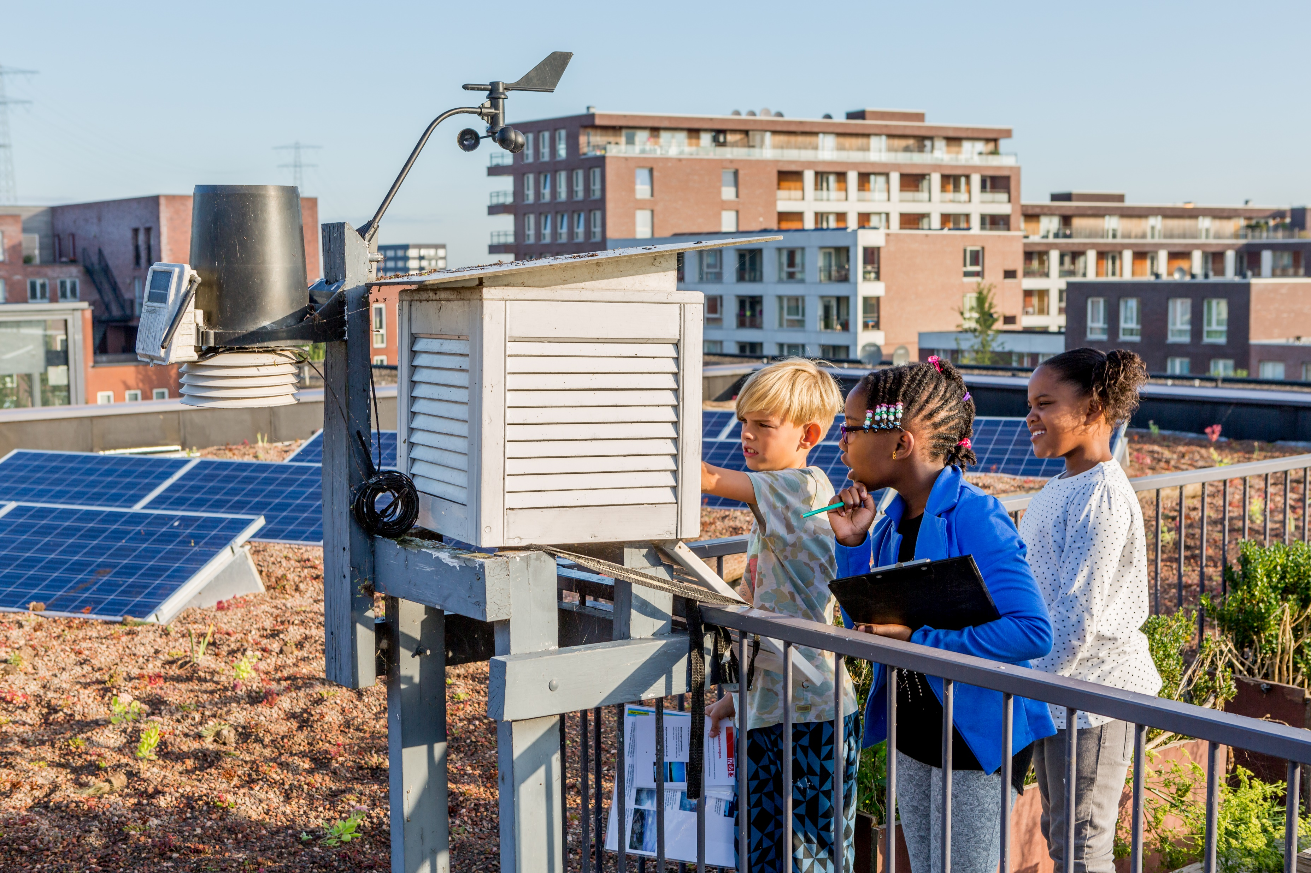
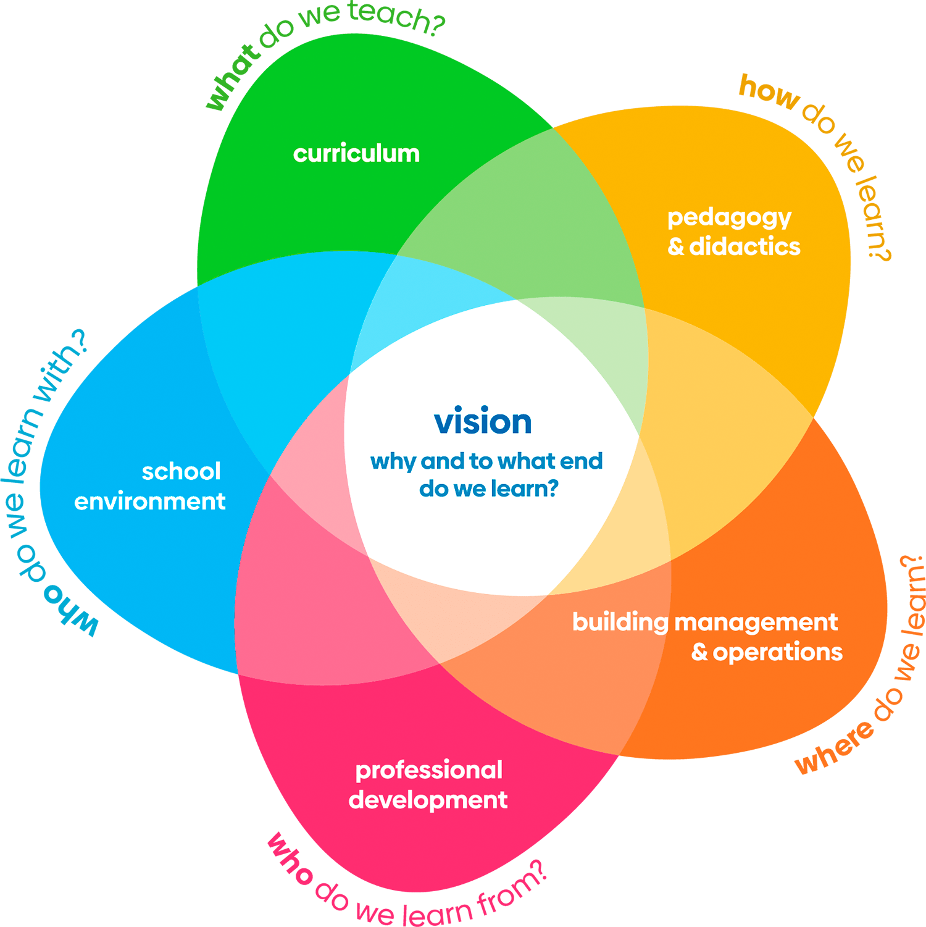
Duurzame School; we beginnen niet op nul
Hak van Nispen tot Pannerden
WSA conferentie, 30 maart 2022

Slide 2
We beginnen niet op nul
Twee Begin vorige eeuw natuureducatie
Jaren ‘70 milieu-educatie
Jaren ‘70/‘80 NME centra
Rond 2000 Duurzaamheidseducatie

Slide 3
Veel goed lesmateriaal
Ieder thema eigen aanbod
Nederland Schoon voor Zwerfafval; PWN voor drinkwater; Eneco voor energie; IVN voor natuur, noem maar op.
Twee voorbeelden
Infrastructuur
Proces aanpak > educatie

Slide 4
Infrastructuur
Lokale /regionale NME centra bedienen scholen in ca 200 gemeenten. Door gemeenten betaald
Aanbod
lesmaterialen (natuur-, milieu- en duurzaamheidseducatie)
activiteiten
kinderboerderij
moestuinieren
groene schoolpleinen
advies en begeleiding
Hulp bij keuze uit de duizenden lespakketten en activiteiten
GroenGelinkt en nu Wikiwijs collectie Natuur, milieu en duurzaamheid
Vereniging Gemeenten voor Duurzame Ontwikkeling en Coöperatie leren voor Morgen

Slide 5
Infrastructuur
GroenGelinkt en nu Wikiwijs collectie Natuur, milieu en duurzaamheid
Vereniging Gemeenten voor Duurzame Ontwikkeling
Coöperatie leren voor Morgen

Slide 6
Proces aanpak: Eco-Schools
174 scholen zijn duurzame school via Eco-Schools
Wereldwijd keurmerk door VN erkend
Student led change
Proces aanpak
70 landen
2,5 miljoen leerlingen per jaar

Slide 7
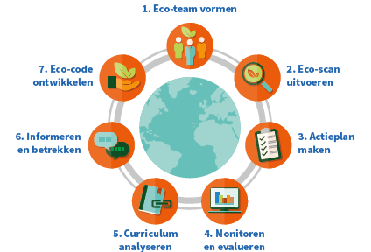
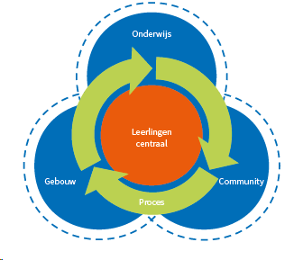
Proces aanpak: Eco-Schools

Slide 8
Proces aanpak: Eco-Schools

Slide 9
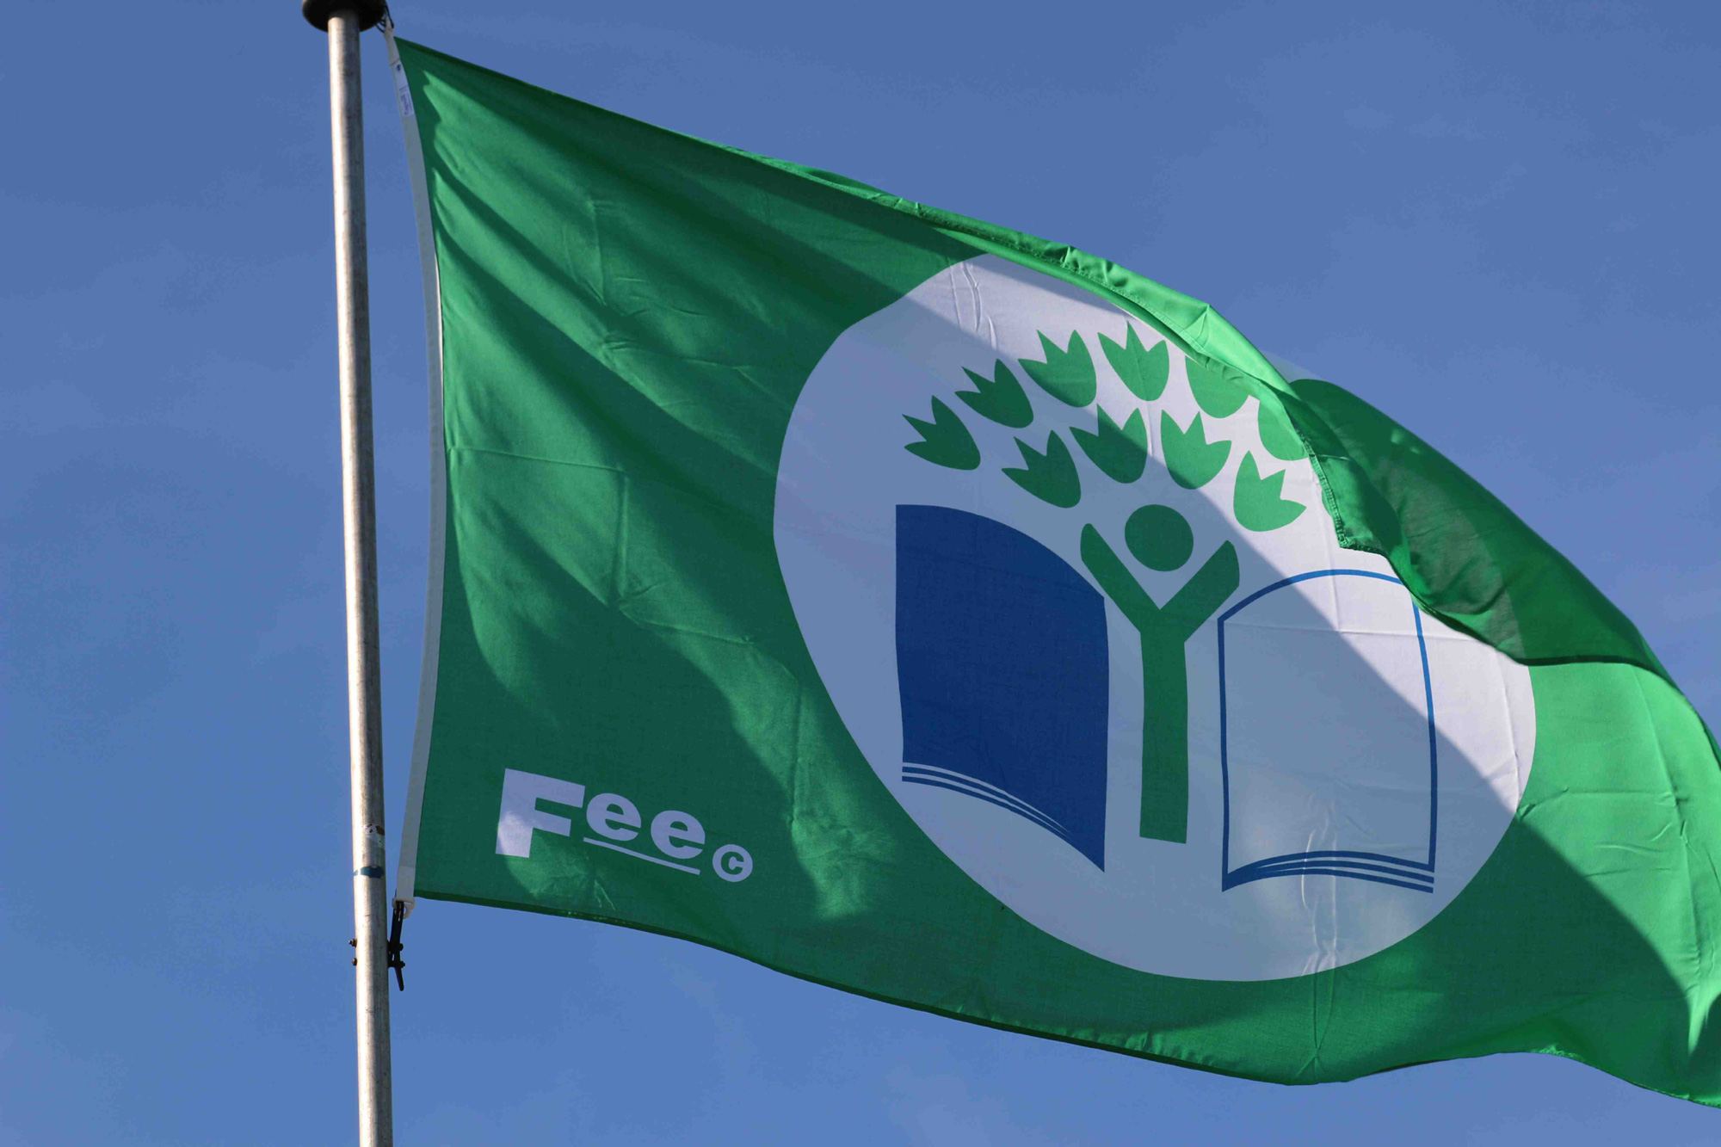
Proces aanpak: Eco-Schools

